Slide 1
作业
张艳锐

Slide 2
产品构成示意
1X
1A
4B
1E
1C
1D
1R
期量标准
X
1O
1P
1W
A
B
E
2W
1W
R
C
D
1W
1W
O
P

Slide 3
时间 | 是否放假（0：不放假；1：放假）
第1周 | 0
第2周 | 0
第3周 | 0
第4周 | 0
第5周 | 0
第6周 | 1
第7周 | 1
第8周 | 0
第9周 | 0
第10周 | 0
期量标准
X
1W
A
B
E
2W
1W
R
C
D
1W
1W
O
P
1W | 2W | 3W | 4W | 5W | 6W | 7W | 8W | 9W | 10W
 |  | 5O 5P | 5C 5D 10O 10P | 10C 10D 5R |  |  | 5A 20B 5E 10R | 5X 10A 40B 10E | 10X

Slide 4
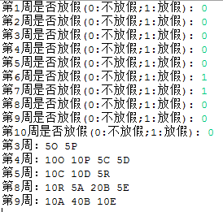
1W | 2W | 3W | 4W | 5W | 6W | 7W | 8W | 9W | 10W
 |  | 5O 5P | 5C 5D 10O 10P | 10C 10D 5R |  |  | 5A 20B 5E 10R | 5X 10A 40B 10E | 10X

Slide 5
时间 | 是否放假（0：不放假；1：放假）
第1周 | 0
第2周 | 0
第3周 | 1
第4周 | 0
第5周 | 0
第6周 | 0
第7周 | 1
第8周 | 0
第9周 | 1
第10周 | 0
期量标准
X
1W
A
B
E
2W
1W
R
C
D
1W
1W
O
P
1W | 2W | 3W | 4W | 5W | 6W | 7W | 8W | 9W | 10W
 |  |  | 15O 15P | 15C 15D | 15R |  | 15A 60B 15E | 5X | 10X

Slide 6
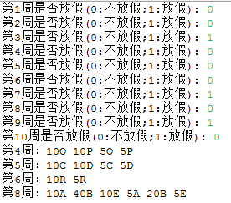
1W | 2W | 3W | 4W | 5W | 6W | 7W | 8W | 9W | 10W
 |  |  | 15O 15P | 15C 15D | 15R |  | 15A 60B 15E | 5X | 10X

